Slide 1


기온별 패션
기온에 맞는 패션을 추천하는 웹사이트
캡스톤디자인 I조
20174335 김성욱

Slide 2

목차
주제 설명
맡은 역할
현재 진행 상황
향후 계획

Slide 3

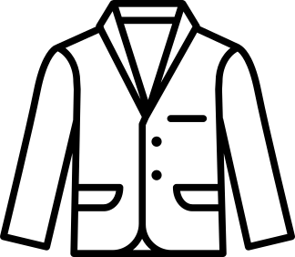
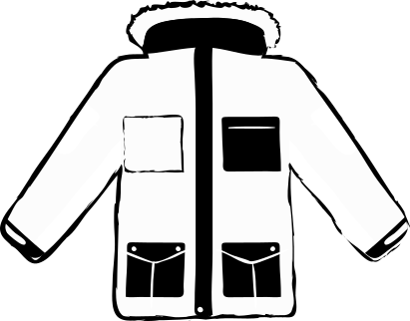
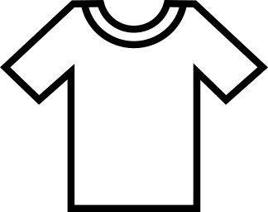
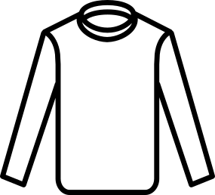
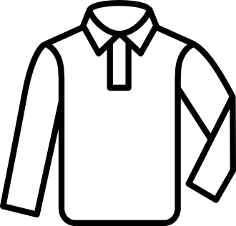

주제
설명
코트
가디건
패딩
7가지 카테고리
이미지를 넣어 주세요
셔츠
반팔티
긴팔티
반팔 셔츠

Slide 4
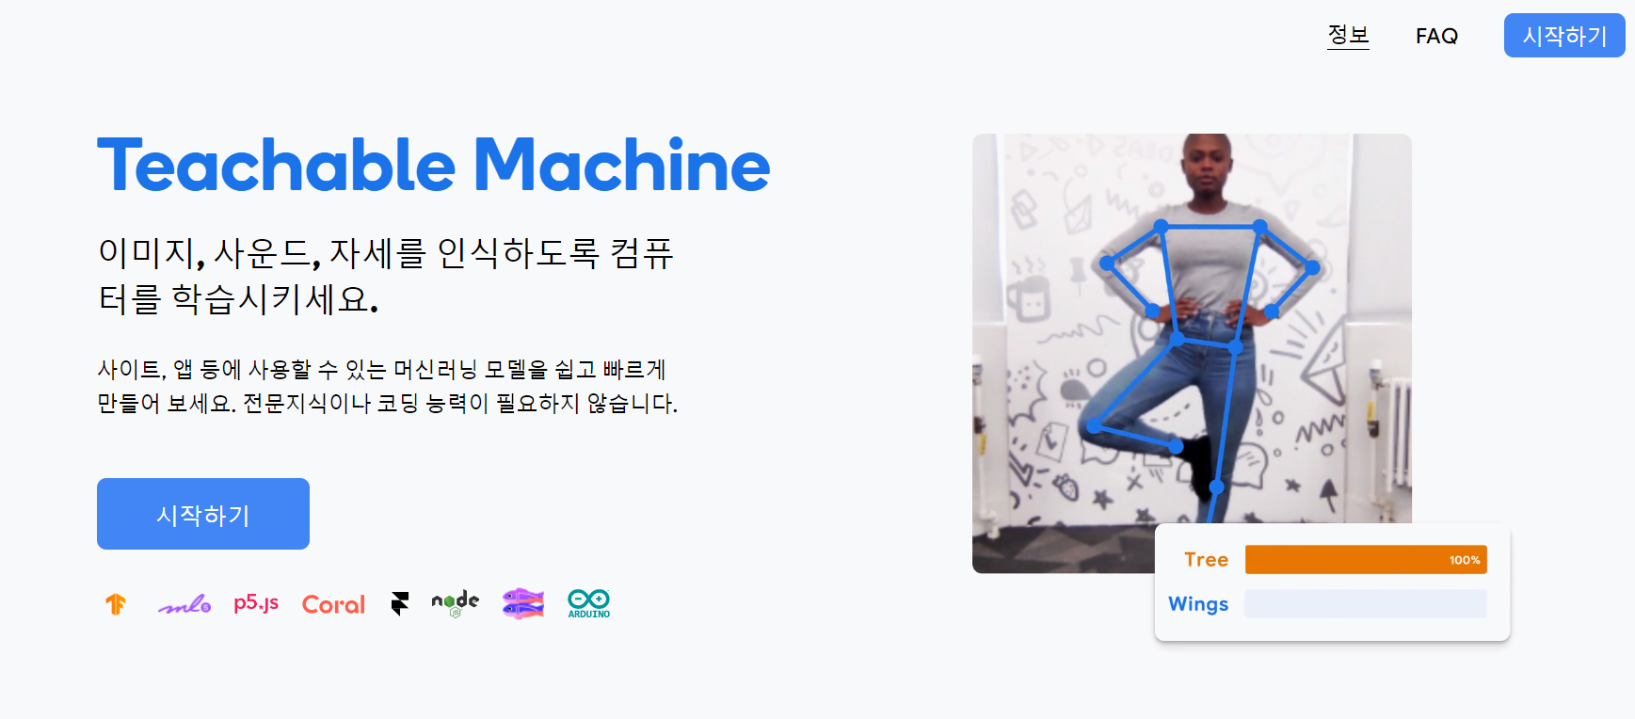
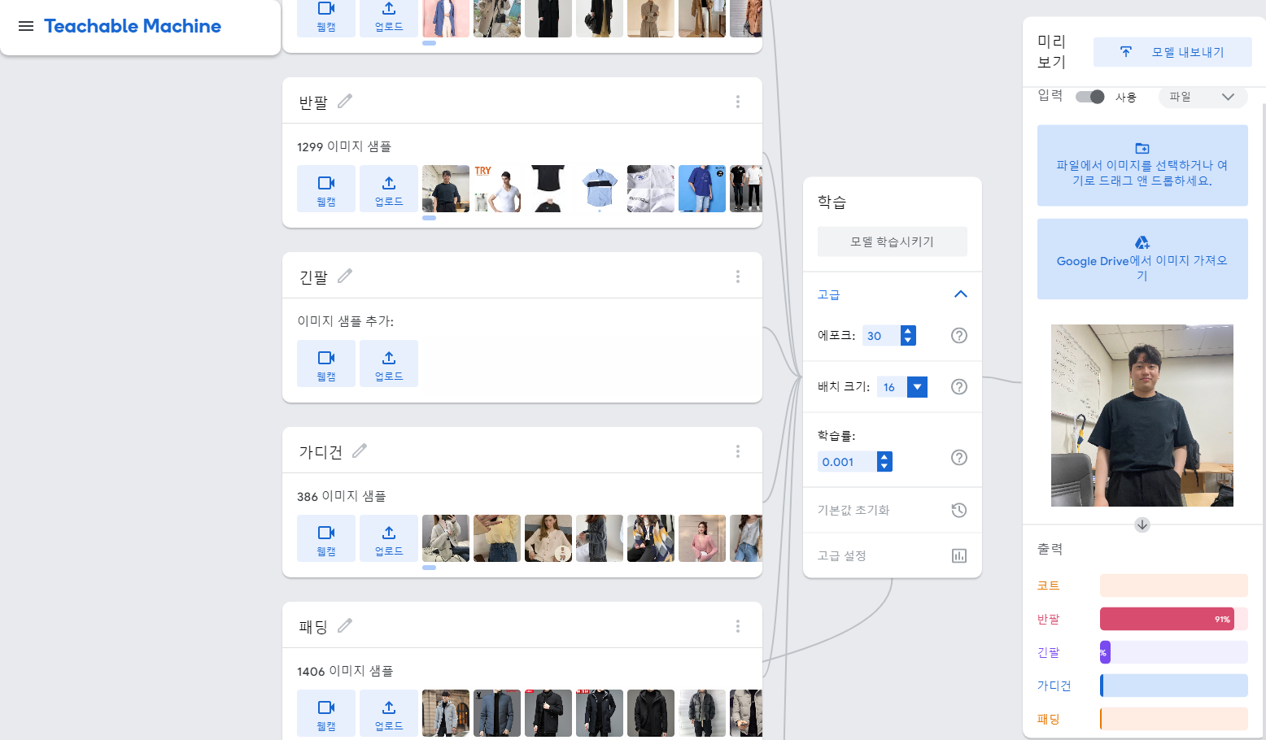
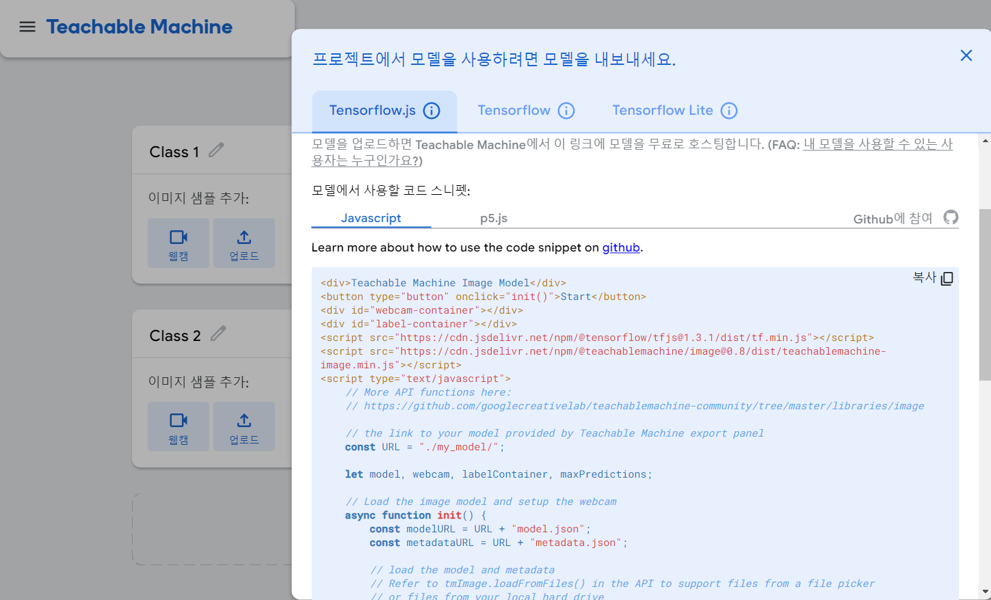
맡은
역할
이미지를 넣어 주세요

Slide 5
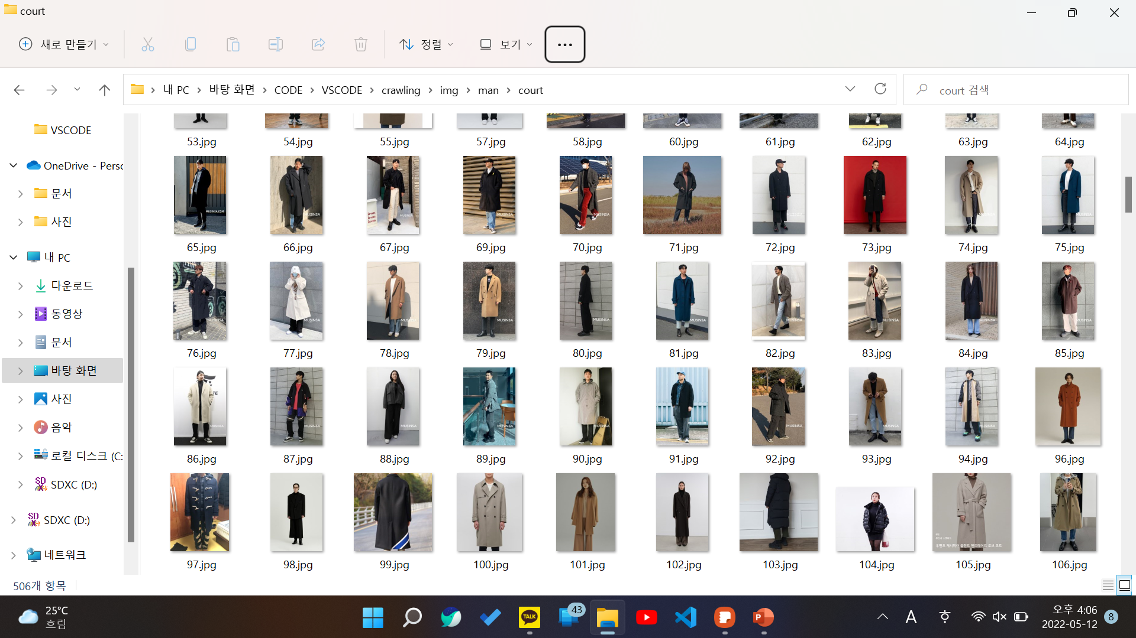
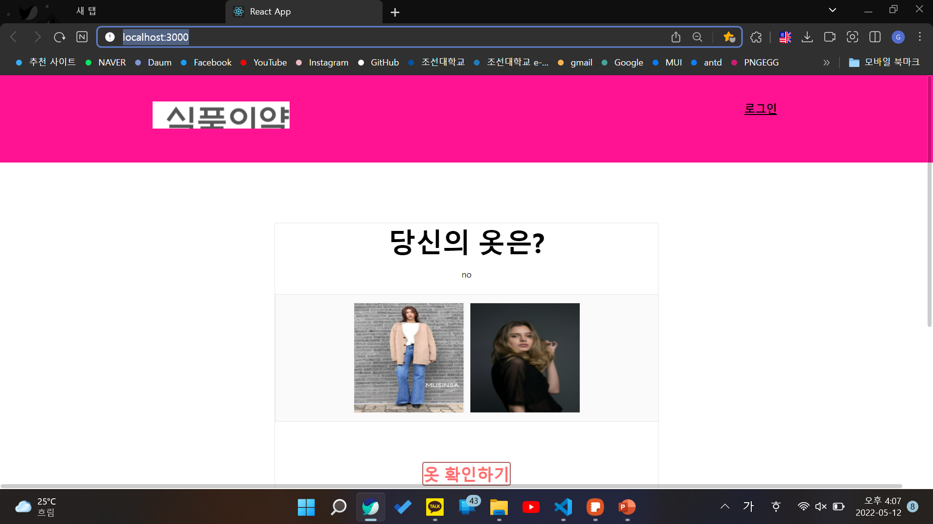
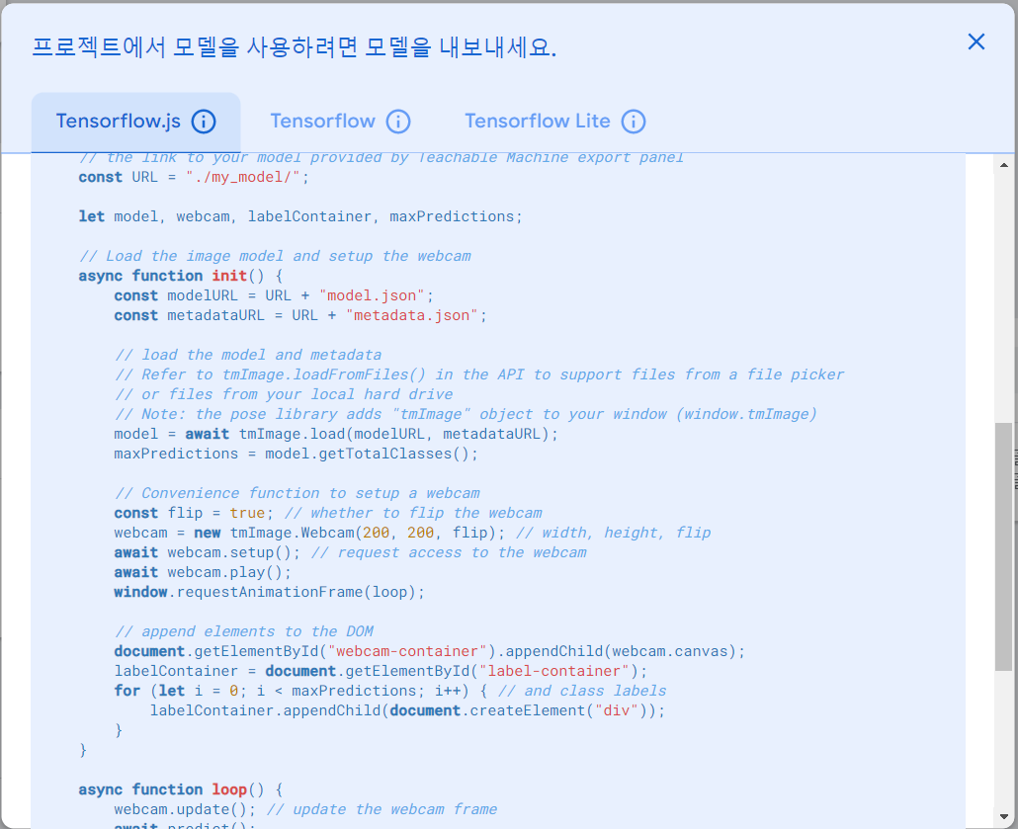
현재
진행 상황

Slide 6






향후
계획
데이터 수집
데이터 모델링
추가적으로 데이터를 수집해 모델의 정확도 높이기
웹사이트를 완성 후에 모델링을 공부하여 구현
계획하기
CSS 작업
왜 이 사이트를 사용해야하는지(사용성)
웹사이트 완성도를 높이기 위해 CSS작업
같이 진행

Slide 7
감사합니다!

